Slide 2
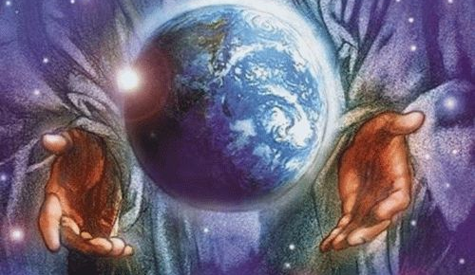
Para memorizar

Slide 3
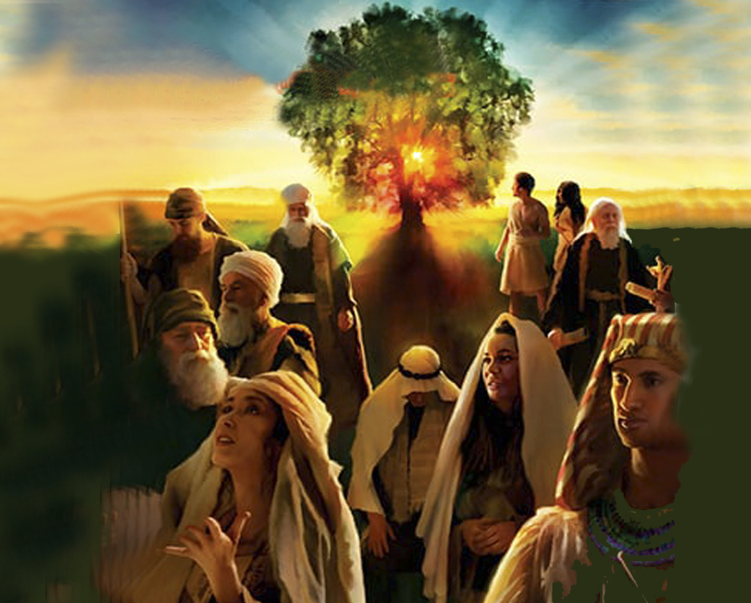
Enfoque del estudio
Es notable que la Biblia comience con la Creación. De hecho, muchos libros bíblicos comienzan con una alusión a la Creación. El libro de Crónicas comienza con la Creación, para testificar que todos pertenecemos a la misma raza humana, que venimos del mismo Padre (1 Crón. 1:1). Isaías comienza con Génesis 1:1, que es la primera frase del relato de la Creación, para recordarnos que Dios es nuestro proveedor y que debemos escucharlo (Isa. 1:2).
El Evangelio de Juan comienza con un poema sobre la Creación (Juan 1:1-14) para enfatizar el milagro de la Encarnación: que Jesucristo, quien era Dios “en el principio”, creó el mundo y luego se hizo carne para salvar al mundo. Estudiaremos el texto bíblico de la Creación siguiendo el modelo de estos autores bíblicos para aprender lecciones vitales sobre Dios, sobre nosotros mismos como seres humanos, y sobre la naturaleza y la relevancia de la Creación en sí.
En la lección de esta semana estudiaremos tres actos sobre la creación: 1) El arquitecto de la creación; 2) La creación de la humanidad; y 3) Dios nos da el sábado como símbolo de la eternidad.

Slide 4
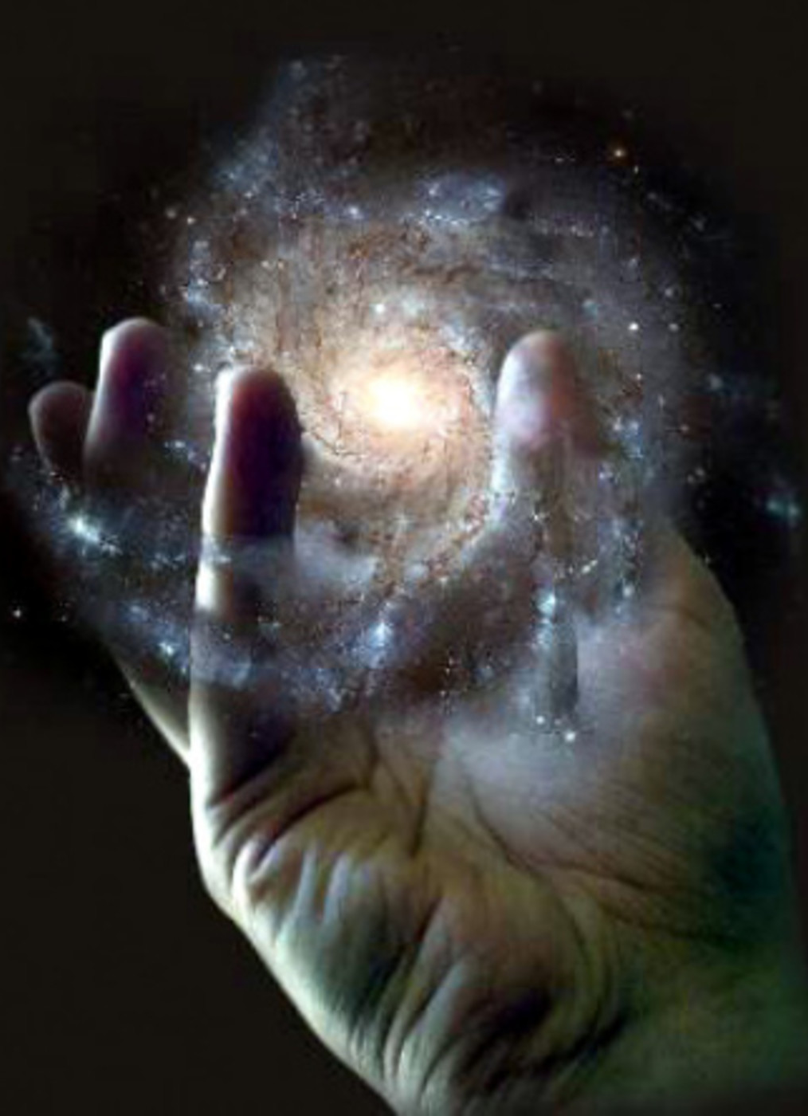
RECIBIR UN REINO INCONMOVIBLE
L
a primera letra del libro del Génesis, es la palabra bere’shitt, que significa «en el principio» (Gén. 1:1). Una bet, ב, que se representa como una casa con una puerta abierta hacia el lado izquierdo, que es la dirección en que se lee en hebreo. Un rabino explico que la letra bet tiene un techo porque nadie puede ver y entender lo que hay hacia arriba, tiene ina pared detrás porque lo que sucedió antes de ella no nos concierne; y tiene piso porque el polvo no significa nada. Solo hay una abertura hacia lo que viene después de la bet, lo que sucede después de la primera palabra divina. El libro del Génesis es la puerta que se abre al resto de las Sagradas Escrituras.
La primera lección que extraemos del texto bíblico sobre la Creación es un mensaje de belleza. Los juegos de palabras, los juegos de sonidos, los paralelismos y las estructuras bien equilibradas contribuyen a producir una poderosa expresión poética. El ritmo de siete domina el pasaje. La narración de la Creación no solo cubre un período literal de siete días; también vemos muchos ejemplos en que siete veces se repiten sonidos, palabras o hasta frases específicas. Este ritmo de siete no solo tiene una motivación estética. Esta característica estilística tiene un sentido profundo: da testimonio de la perfección de la Creación de Dios.
Después de crear nuestro mundo y al hombre, miró la obra que había realizado, y declaró que era muy buena. Y cuando los fundamentos de la tierra fueron colocados, el fundamento del sábado también lo fue. “Cuando alababan las estrellas todas del alba, y se regocijaban todos los hijos de Dios”, Dios vio que el día de reposo era esencial para el hombre, aun en el Paraíso. Al darle el sábado al hombre, Dios consideró su salud espiritual y su salud física (Testimonios para los ministros, p. 136).

Slide 5
EL DIOS DE LA CREACIÓN
“Cantad alegres a Dios, habitantes de toda la tierra. Servid a Jehová con alegría; Venid ante su presencia con regocijo. Reconoced que Jehová es Dios; El nos hizo, y no nosotros a nosotros mismos; Pueblo suyo somos, y ovejas de su prado”. (Salmos 100: (1-3)
Lee Salmo 100:1 al 3. ¿Cuál es la respuesta humana al Dios de la Creación y por qué?
R: La Respuesta es de gozo cantando alegremente a Dios, pero también sirviéndole con alegría, ir al llamado de Dios para estar en su presencia con regocijo, reconociendo que Jehová es Dios; ya que él no hizo, somos su pueblo, y ovejas de su prado.
El primer relato de la creación comienza resaltando el nombre del gran Dios Elohim. Su nombre denota majestuosidad y poder. La palabra Elohim se deriva de palabras hebreas que evocan preeminencia. La palabra elom hace referencia la árbol más majestuoso de todos: el roble, mientras que la palabra ayil hace referencia al macho carnero. La oveja más fuerte que conduce al rebaño. Resulta significativo el hecho de que la referencia a Dios aparece exactamente en la mitad exacta del primer versículo hebreo (Gén. 1: 1). La antigua liturgía judía ha conservado esta forma. En la Biblia hebrea, el acento enfático (el atnaj) que divide el versículo en dos partes y marca su apogeo, se coloca bajo el nombre Elohim. Cuando un oficiante de la sinagoga canta el texto hebreo, hace reverencia al gran Elohim.
[M]ediante el salmista se dio este mensaje a Israel: “Servid a Jehová con alegría: venid ante su acatamiento con regocijo. Reconoced que Jehová él es Dios: él nos hizo, y no nosotros a nosotros mismos; pueblo suyo somos, y ovejas de su prado. Entrad por sus puertas con reconocimiento, por sus atrios con alabanza.” Salmos 100:2-4. Y acerca de todos los que guardan “el sábado de profanarlo,” el Señor declara: “Yo los llevaré al monte de mi santidad, y los recrearé en mi casa de oración.” Isaías 56:6, 7 (El Deseado de todas las gentes, p. 254).
Reflexionando: Medita sobre el vasto poder de Dios, que sostiene el cosmos y, no obstante, puede estar tan cerca de cada uno de nosotros. ¿Por qué esta verdad es tan asombrosa?

Slide 6
LA CREACIÓN
“Y vio Dios que la luz era buena; y separó Dios la luz de las tinieblas. Y llamó Dios a lo seco Tierra, y a la reunión de las aguas llamó Mares. Y vio Dios que era bueno.” (Génesis 1: 4,10).
Lee Génesis 1:4, 10, 12, 18, 21, 25, 31; y 2:1 al 3. ¿Cuál es el significado del estribillo “era buena/o” en el primer relato de la Creación? ¿Cuál es la lección implícita que alberga el final de la Creación (Gén. 2:1-3)?
R: El significado del estribillo “era bueno7o” era que todo funcionaba correctamente, muy bien tal como Dios lo planeo e hizo. La lección implícita que alberga el final es que todo termino perfectamente y quedo funcionando muy bien incluyendo el sábado y para lo que fue creado.
La expresión “bueno” [en hebreo, tov], implica que la Creación funcionaba bien, que era perfecta y hermosa, y que no había nada malo en ella. Y, por supuesto, no había muerte. La muerte no fue parte en manera alguna del proceso de creación. Nada en el relato nos puede hacer pensar en un proceso de miles o de millones de años. Los árboles dan fruto (Gn. 1:12; 2:9). Las aves vuelan, los animales andan (Gn. 1:20, 25). Adán es creado adulto, capaz de hablar y razonar (Gn. 2:19). Al finalizar la Creación, se nos informa que “quedaron terminados los cielos y la tierra, y TODO lo que hay en ellos” (Génesis 2:1 NVI). Seis días literales, nada más.
Las obras creadas por Dios testifican de su amor y poder. El ha llamado al mundo a la existencia, con todo lo que contiene. Dios ama lo bello; y en el mundo que ha preparado para nosotros, no sólo nos ha dado todo lo necesario para nuestra comodidad, sino que ha llenado los cielos y la tierra de belleza. Vemos su amor y cuidado en los ricos campos del otoño, y su sonrisa en la alegre luz del sol. Su mano ha hecho las rocas como castillos y las sublimes montañas. Los altos árboles crecen a su orden; él ha extendido la verde y aterciopelada alfombra de la tierra, y la ha tachonado de arbustos y flores. (Consejos para los maestros, p. 177).
Reflexionando: ¿Por qué la idea de miles de millones de años de evolución anula por completo la historia de la Creación del Génesis? ¿Por qué estas dos posturas son incompatibles en todo sentido?

Slide 7
EL SÁBADO
“Y acabó Dios en el día séptimo la obra que hizo; y reposó el día séptimo de toda la obra que hizo. Y bendijo Dios al día séptimo, y lo santificó, porque en él reposó de toda la obra que había hecho en la creación.” (Génesis 2: 2-3)
¿Por qué el día de reposo se relaciona con la Creación? ¿Cómo afecta esta conexión la forma en que guardamos el sábado?
R: Por que “acabo Dios” sus obras de Creación, Dios termino su obra en ese momento, y que la consideró “buena en gran manera”. Guardar el sábado es reconocer a Dios como el creador del esta tierra y el universo, también es decir si a la creación.
El sábado es de hecho un símbolo temporal de la eternidad. Abraham Heschel lo expresó maravillosamente: "El significado del sábado consiste en celebrar el tiempo en lugar del espacio". El sábado es también el primer lugar de la tierra en el que Dios eligió morar. A diferencia de los seres humanos, que se cansan rápidamente, el Dios eterno no necesita descanso (Isa. 40:28). Dios, sin embargo, vino, se convirtió en carne y descansó como un ser humano. El sábado es el primer acto de la encarnación de Dios. Resulta significativo que Jesús se identificó con el sábado, declarando que él era "Señor del sábado" (Mat. 12:8, NVI).
“La importancia del sábado, como institución conmemorativa de la creación, consiste en que recuerda siempre la verdadera razón por la cual se debe adorar a Dios”, porque él es el Creador, y nosotros somos sus criaturas. “Por consiguiente, el sábado forma parte del fundamento mismo del culto divino, pues enseña esta gran verdad del modo más contundente, como no lo hace ninguna otra institución. El verdadero motivo del culto divino, no tan solo del que se tributa en el séptimo día, sino de toda adoración, reside en la distinción existente entre el Creador y sus criaturas. Este hecho capital no perderá nunca su importancia ni debe caer nunca en el olvido”… (El conflicto de los siglos, p. 433).
Reflexionando: Al descansar en el día de reposo, ¿cómo experimentamos el descanso y la salvación que tenemos en Jesús ahora y que, en última instancia, se cumplirá en la creación del cielo nuevo y la Tierra Nueva?

Slide 8
LA CREACIÓN DE LA HUMANIDAD
“Y creó Dios al hombre a su imagen, a imagen de Dios lo creó; varón y hembra los creó. Entonces Jehová Dios formó al hombre del polvo de la tierra, y sopló en su nariz aliento de vida, y fue el hombre un ser viviente.” (Génesis 1: 27; 2:7)
¿Cuál es la conexión entre estas dos versiones diferentes respecto de la creación de la humanidad?
R: La noción hebrea de la “imagen de Dios” debe entenderse en el sentido integral de la visión bíblica de la naturaleza humana, tanto el hombre como la mujer fueron creados a imagen de Dios tanto física como espiritualmente. Cuando Dios soplo el aliento de vida, que hace referencia a la dimensión espiritual.
En el primer relato de la Creación, el hombre y la mujer son creados a la imagen de Dios (Gén. 1:27). Esta declaración extraordinaria sugiere que cada ser humano es una creación única, así como Dios es único (Deut. 6:4). Elena de White explica: "Cada ser humano, creado a la imagen de Dios, está dotado de una facultad semejante a la del Creador: la individualidad" Es por eso que, según el libro de Génesis, no debemos matar a un ser humano, "pues el hombre ha sido creado a imagen de Dios" (Gén. 9:6). El ser humano es el resultado de dos operaciones divinas: primero, "Jehová Dios formó al hombre del polvo de la tierra, sopló en su nariz alientó de vida y fue el hombre un ser viviente" (Gén. 2:7). Luego, Dios "formó“ a la mujer de una costilla del hombre (vers. 21,22). El hecho cíe que la mujer fue creada después del hombre no sugiere en ningún momento que el hombre sea superior a la mujer.
“Cuando Adán salió de las manos de su Creador era de noble talla y hermosamente simétrico. Era bien proporcionado y su estatura era un poco más del doble de la de los hombres que hoy habitan la tierra. Sus facciones eran perfectas y hermosas. Su tez no era blanca ni pálida, sino sonrosada, y resplandecía con el exquisito matiz de la salud. Eva no era tan alta como Adán. Su cabeza se alzaba algo más arriba de los hombros de él. También era de noble aspecto, perfecta en simetría y muy hermosa…” (Mi vida hoy, p. 130).
Reflexionando Que significado da a tu vida el hecho que somos creados a la imagen de Dios,

Slide 9
EL DEBER DE LA HUMANIDAD
“Tomó, pues, Jehová Dios al hombre, y lo puso en el huerto de Edén, para que lo labrara y lo guardase. Y mandó Jehová Dios al hombre, diciendo: De todo árbol del huerto podrás comer; mas del árbol de la ciencia del bien y del mal no comerás; porque el día que de él comieres, ciertamente morirás.” (Génesis 2: 15-17)
¿Cuál es el deber del hombre hacia la Creación y hacia Dios? ¿Cómo se relacionan estos dos deberes entre sí?
R: El primer deber del hombre se refiere al medio ambiente natural en el que Dios lo ha puesto: “cultivar[lo] y cuidar[lo]”. El segundo deber se refiere al alimento. El tercer deber del hombre concierne a la mujer Y se relacionan ya que fue un regalo misericordioso hecho por Dios.
La prohibición de Dios de comer del árbol del conocimiento del bien y del mal no era un simple "así digo yo" despótico. Dios estaba sencillamente reconociendo la capacidad que el ser humano tenía de elegir. Esta capacidad de poder elegir era fundamental en el reino de amor de Dios. La elección de Adán y Eva de obedecer o desobedecer, de elegir el bien sobre el mal, era una cuestión de vida y muerte. Siglos más tarde, el apóstol Pablo ratificó esta verdad eterna: "La paga del pecado es muerte, pero la dádiva de Dios es vida eterna en Cristo jesús, Señor nuestro" (Rom. 6:23; cf. Eze. 18:20).
“Dios proporcionó ocupación a Adán y Eva. El Edén fue la escuela de nuestros primeros padres y Dios su instructor. Aprendieron a labrar la tierra y a cuidar de las cosas que el Señor había plantado. No consideraban el trabajo como cosa degradante, sino como una gran bendición. El trabajo era un placer para ellos. La caída de Adán cambió el orden de las cosas; la tierra fue maldita; empero el mandato de que el hombre se ganara el pan con el sudor de su frente no fue dado como una maldición. Por medio de la fe y la esperanza, el trabajo tenía que ser una bendición para los descendientes de Adán y Eva (La educación cristiana, p. 335).
Reflexionando: Piensa en todo lo que Dios te dio. ¿Cuáles son tus responsabilidades con lo que
recibiste?

Slide 10
La Creación es un acontecimiento histórico que tuvo lugar cuando la humanidad aun no estaba presente para verlo y dar fe de ello. Por ende, la Creación es el acontecimiento que más fe requiere y, por implicación, es una revelación de lo Alto. También es notorio que Pablo comience su lista de hechos fieles con la Creación: “Por la fe entendemos haber sido constituido el universo por la palabra de Dios, de modo que lo que se ve fue hecho de lo que no se veía” (Hebreos 11;3). El pensamiento teológico, al igual que la fe, debe empezar ante todo con el reconocimiento de la Creación.
Hemos estudiado tres actos de la creación de nuestro planeta: 1) El arquitecto de la creación; 2) La creación de la humanidad; y 3) Dios nos da el sábado como símbolo de la eternidad.
““Puesto que el libro de la naturaleza y el de la Revelación llevan el sello de la misma Mente maestra, no pueden sino hablar en armonía. Con diferentes métodos y lenguajes, dan testimonio de las mismas grandes verdades. La ciencia descubre siempre nuevas maravillas, pero en su investigación no obtiene nada que, correctamente comprendido, discrepe con la revelación divina. El libro de la naturaleza y la Palabra escrita se alumbran mutuamente. Nos familiarizan con Dios al enseñarnos algo de las leyes por medio de las cuales él obra.” (La Educación, p, 129)

